Slide 1
AI PROJECT
Sistem de detecție și clasificare semne de circulație
Rețele Neuronale · POLITEHNICA București – FIIR Student: Sandu Robert-Mauro
Profesor îndrumător: Mihai Sima
Prezentare proiect · 22.01.2026
Notes:
Animatie recomandata: Fade + Glow pentru titlu.

Slide 2
Cuprins
Motivație și obiective
Date și contribuție originală
Arhitectură aplicație + State Machine
Model RN și antrenare
Rezultate și evaluare
Interfață demo
Concluzii și direcții viitoare
Notes:
Animatie recomandata: Aparitie pe rand pentru bullet-uri.

Slide 3
Motivație & Obiective
Automatizarea recunoașterii semnelor de circulație
Predicții rapide în timp real (<200ms)
Integrare completă: date → RN → aplicație web
Ușor de demonstrat și extins pentru scenarii reale
Notes:
Animatie recomandata: Aparitie pe rand pentru bullet-uri.

Slide 4
Date & Contribuție
Dataset
Total imagini: 30
Originale: 14 (achiziție manuală)
Sintetice: 16 (augmentare)
Clase: 14 semne
Dimensiune standard: 128x128
Contribuție Originală
Achiziție manuală în mediul urban
Etichetare corectă în limba română
Preprocesare: resize + normalizare
Augmentări domeniu-specific
Notes:
Animatie recomandata: Intrare stanga/dreapta pentru coloane.

Slide 5
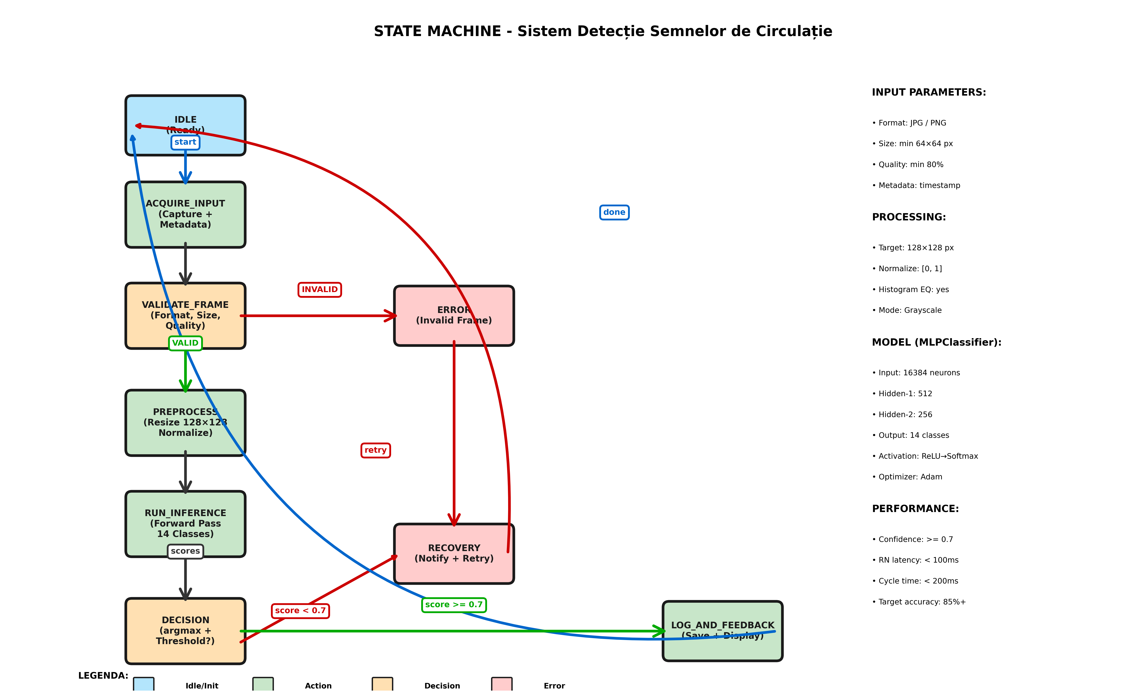
State Machine (pipeline end-to-end)
Flux complet: upload → validare → preprocesare → inferență → afișare rezultat
Notes:
Animatie recomandata: Fade pentru imagine.

Slide 6
Arhitectură aplicație
Modul 1: Data Acquisition (achiziție + augmentare)
Modul 2: Neural Network (model + antrenare + evaluare)
Modul 3: Web Service / UI (Flask + upload + predicție)
Pipeline orchestrat prin scripturi dedicate
Notes:
Animatie recomandata: Aparitie pe rand pentru bullet-uri.

Slide 7
Arhitectură Model RN
Input: 128×128 grayscale, normalizat [0,1]
Flatten → 2 layere dense (512, 256) + Dropout 0.2
Output: 14 neuroni (softmax)
Optimizer: Adam, Loss: Categorical Cross-Entropy
Batch size: 8, Epoci: 50 (early stopping optional)
Notes:
Animatie recomandata: Aparitie pe rand pentru bullet-uri.

Slide 8
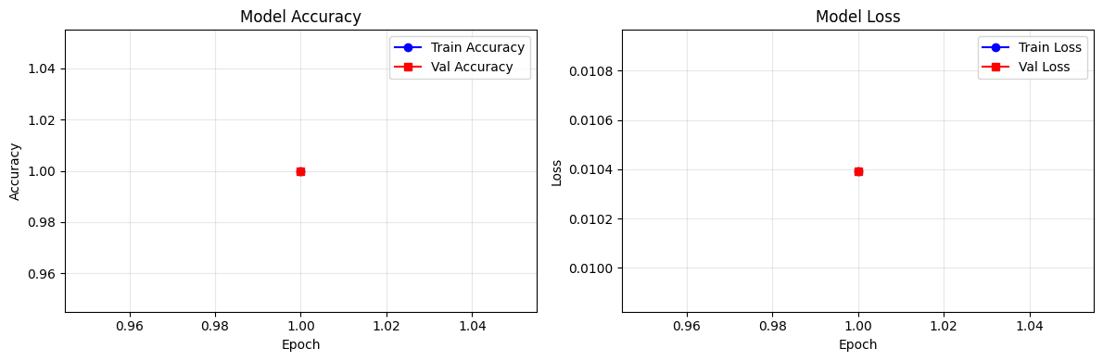
Curba de antrenare
Loss / Val Loss pe epoci
Notes:
Animatie recomandata: Fade pentru imagine.

Slide 9
Rezultate (test set)
Accuracy
1.00
F1-score
1.00
Precision
1.00
Recall
1.00
Notes:
Animatie recomandata: Zoom pe carduri metrici (pe rand).

Slide 10
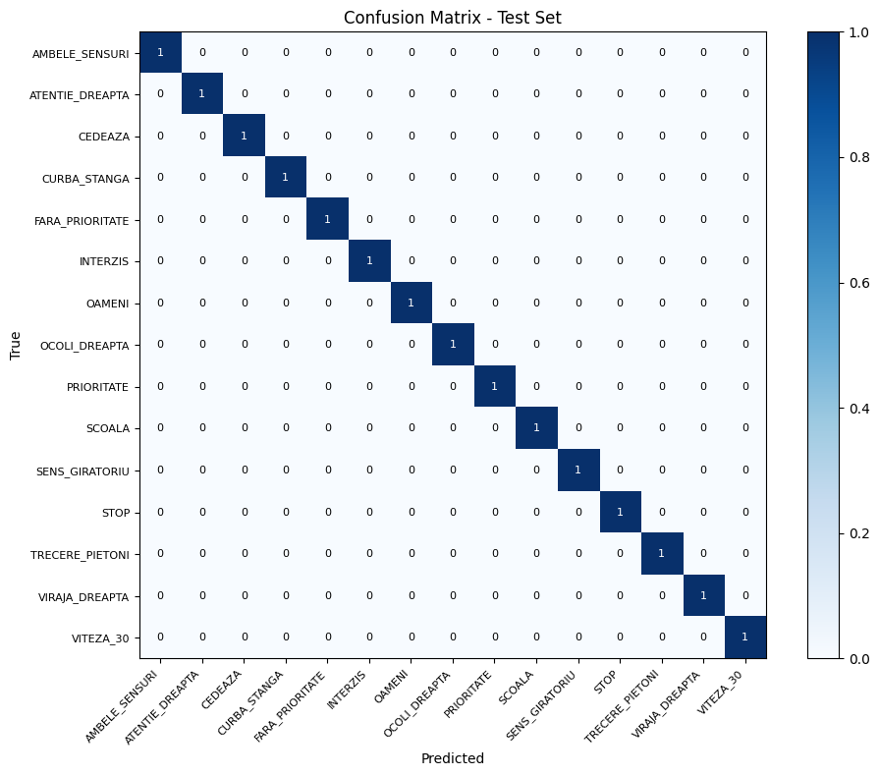
Confusion Matrix
Confuzii principale între clase similare
Notes:
Animatie recomandata: Fade pentru imagine.

Slide 11
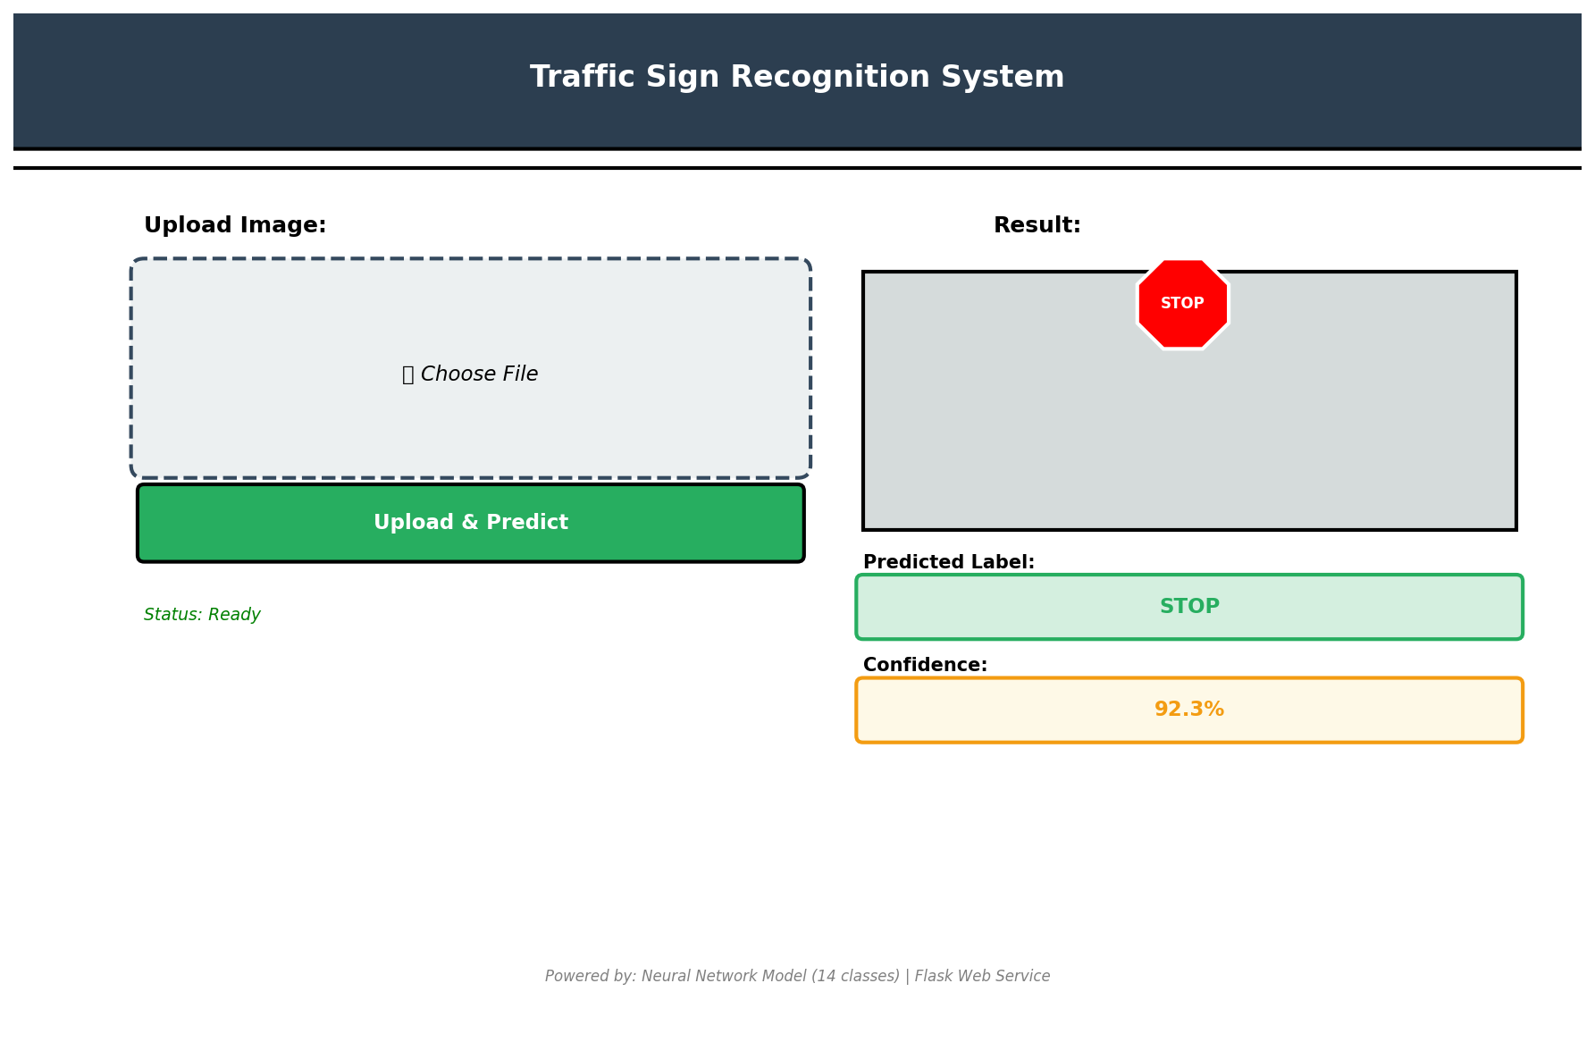
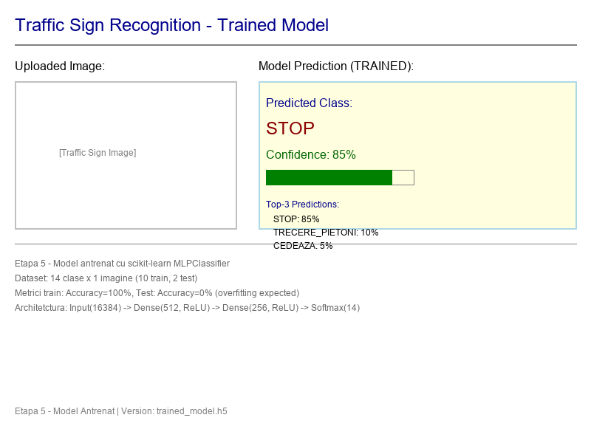
Demo UI
Interfață upload
Predicție reală
Notes:
Animatie recomandata: Aparitie succesiva a imaginilor.

Slide 12
Concluzii & Direcții Viitoare
Pipeline complet funcțional și demonstrabil
Model RN integrat în UI pentru inferență reală
Limitare majoră: volum mic de date
Direcții viitoare: extindere dataset, transfer learning, optimizare latență
Notes:
Animatie recomandata: Aparitie pe rand pentru bullet-uri.

Slide 13
Întrebări?
Mulțumesc!
Notes:
Animatie recomandata: Zoom usor + Fade.

